Slide 1
CH4 텍스트 생성을 위한 GPT 모델을 처음부터 구현하기 Build a Large Language Model (From Scratch) Sebastian Raschka 저
2025-10-18
태영

Slide 2
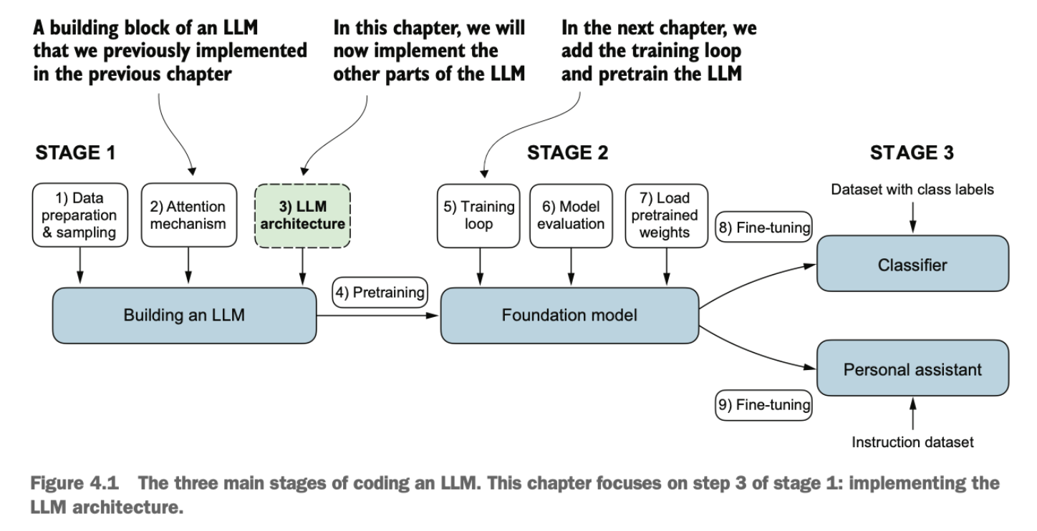
어디를 지나고 있나
1장: LLM 개념
2장: 텍스트 처리 / 토크나이징
3장: 어텐션 메커니즘
4장: GPT 구현 및 생성
5장: Pretraining
6장: Fine-tuning (분류)
7장: Instruction 튜닝

Slide 3
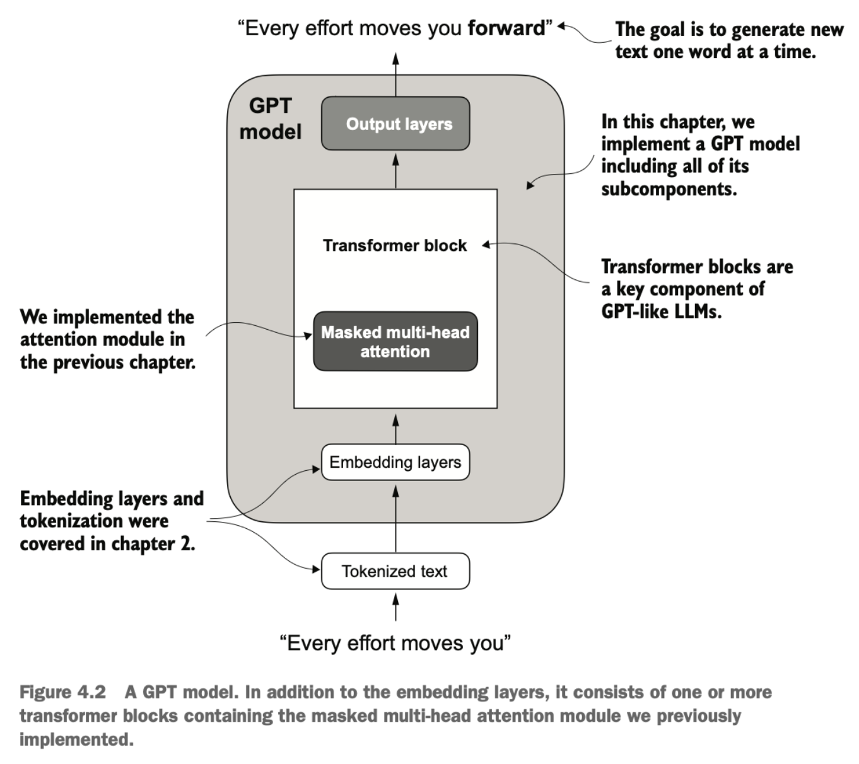
GPT 아키텍처 개요
GPT = 토큰 단위 생성 모델 (Generative Pretrained Transformer)
내부는 반복적인 트랜스포머 블록으로 구성되어 복잡하지 않음
이 장에서는 GPT-2 Small (124M 파라미터) 기준으로 구현
최종 목표: 입력 토큰 → 문맥 벡터 → 다음 토큰 예측
Notes:
GPT는 “거대한 네트워크”지만, 실제로는 단순한 모듈의 반복 구조.
2~3장에서 만든 구성 요소(토큰 임베딩, 어텐션 등)를 조립해 완성형 LLM을 만든다.
GPT-2를 사용하는 이유: 가중치 공개 + 단일 GPU로도 실습 가능.
GPT-3는 구조는 같지만 규모만 1,750억 → 학습에는 수백 년 소요 (Lambda Labs 추정).

Slide 4
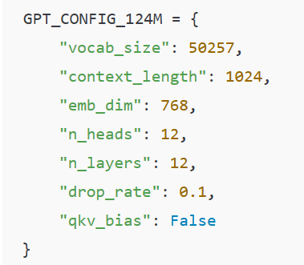
GPT-2 Small 구성 파라미터
항목 | 값 | 설명
vocab_size | 50 257 | 모델이 인식할 수 있는 토큰의 총 개수 (단어 + 기호 + 서브워드 단위)
context_len | 1 024 | 한 번의 입력에서 처리할 수 있는 최대 토큰 길이 (문맥 창 크기)
emb_dim | 768 | 각 토큰을 임베딩할 벡터 차원 수, 즉 표현 공간의 크기
layers | 12 | 트랜스포머 블록의 깊이 (모델의 층 수)
heads | 12 | 멀티헤드 어텐션에서 병렬로 사용하는 헤드의 수
dropout | 0.1 | 과적합 방지를 위한 드롭아웃 비율 (훈련 시 뉴런 무작위 비활성화 확률)

Slide 5
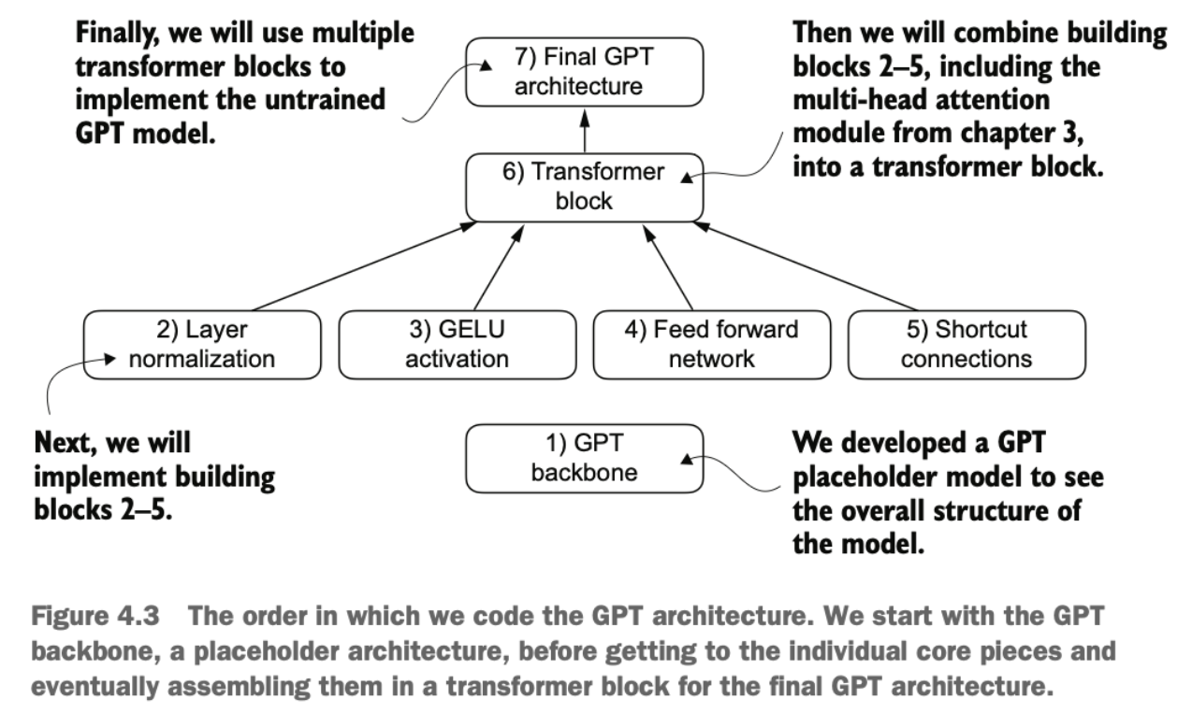
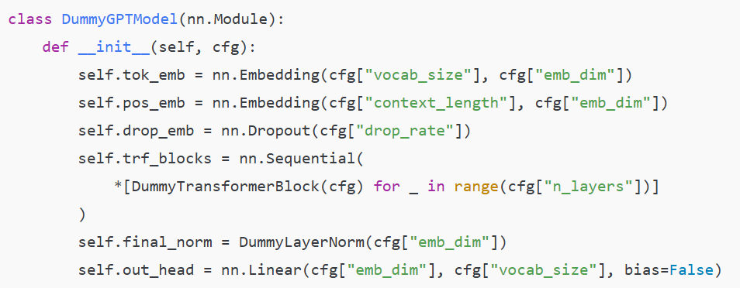
DummyGPTModel 구조
GPT 전체 구조의 골격(skeleton) 을 구현
핵심 모듈: 토큰/위치 임베딩 → 드롭아웃 → 트랜스포머 블록(n회) → 정규화 → 출력층
실제 연산 대신 플레이스홀더(DummyTransformerBlock, DummyLayerNorm)로 구성

Slide 6
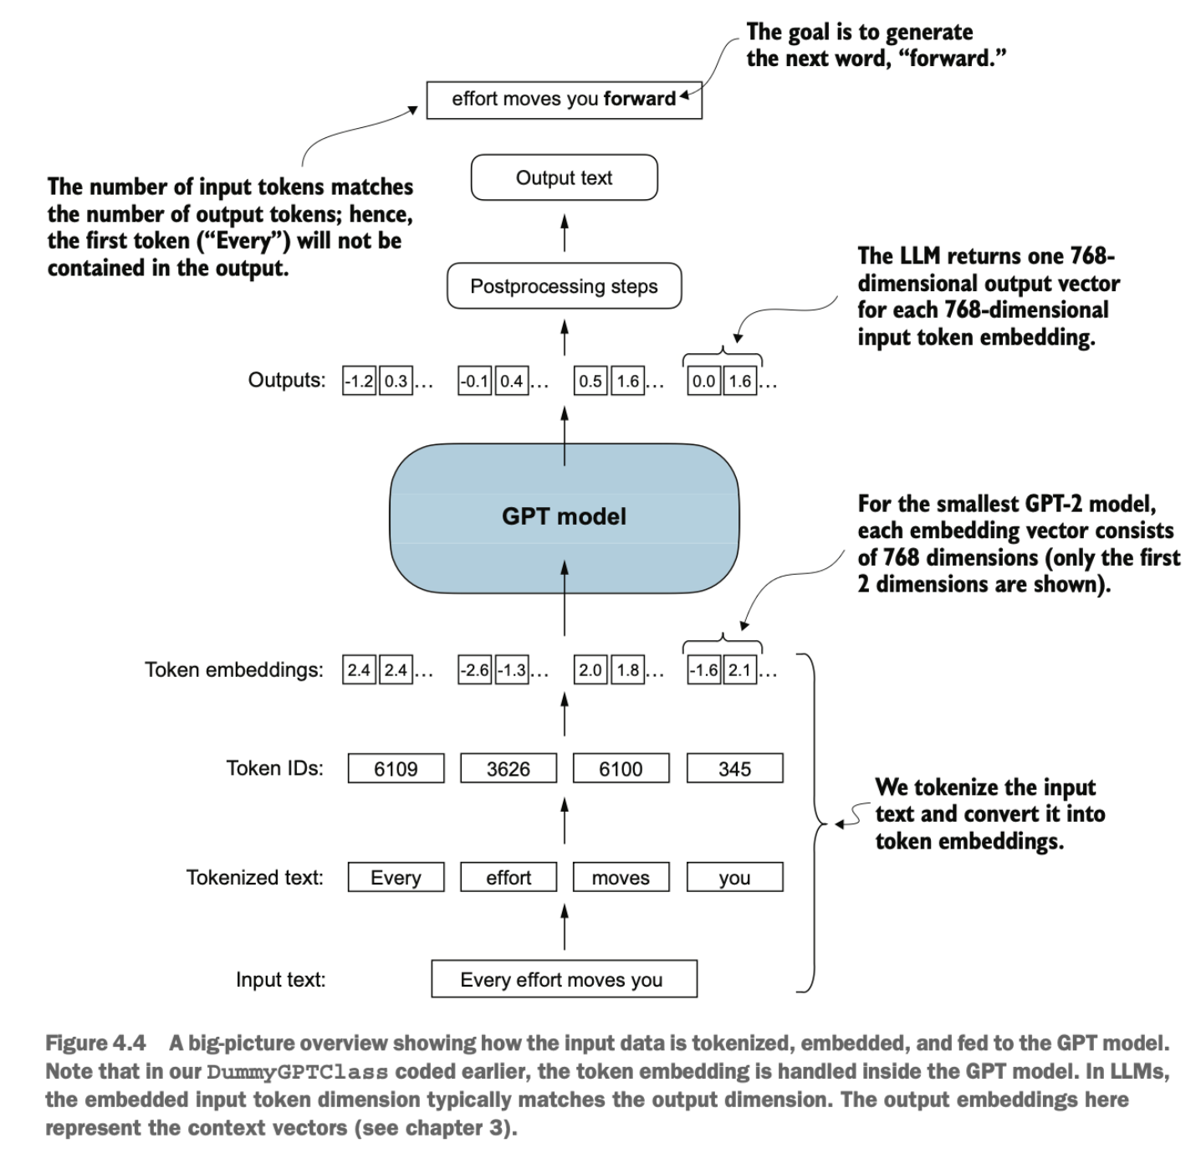
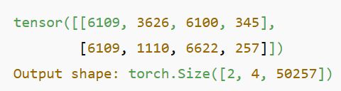
토크나이징과 출력 확인
입력 문장을 토크나이즈 → 임베딩 → 모델 통과 → 로짓 출력
출력 텐서 모양: [batch=2, tokens=4, vocab=50257]
각 토큰은 50,257차원의 확률 벡터로 표현됨
Notes:
입력 두 문장(batch 2개)을 임베딩 후 GPT에 투입.
출력의 각 벡터는 “다음 토큰 확률 분포”를 의미.
아직은 실제 의미 없는 값이지만, 구조적으로 완전한 forward 경로 완성.
이제 다음 단계: LayerNorm → FeedForward → TransformerBlock 구현.

Slide 7
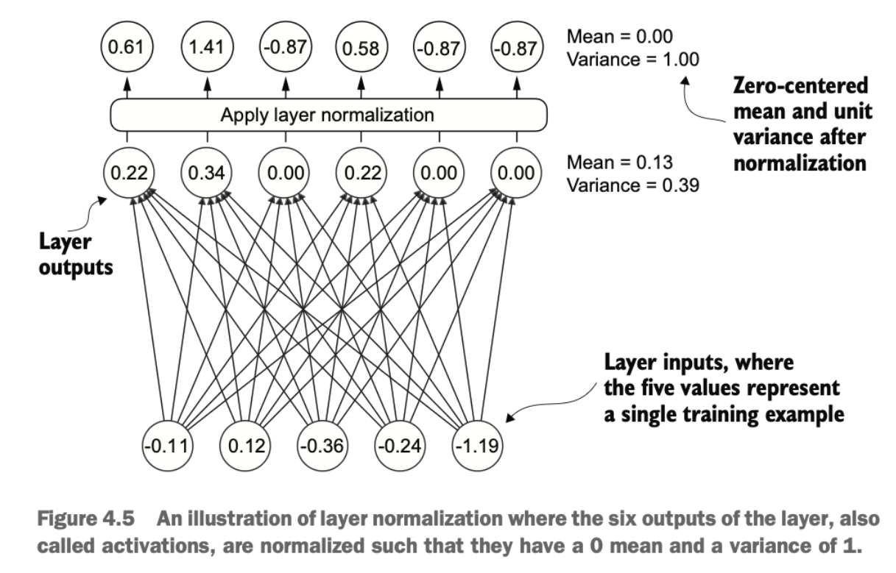
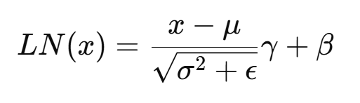
LayerNorm (정규화)
깊은 신경망의 기울기 소실/폭발 → 학습 불안정
활성값을 평균 0, 분산 1로 표준화 → 안정·빠른 수렴
GPT-2/현대 트랜스포머: MHA 앞·뒤, 최종 출력 전에 적용 (Pre-LN)
Notes:
ReLU 등으로 치우친 분포가 깊은 층에서 불안정성을 유발.
LN은 토큰별(마지막 차원) 정규화라 배치 크기 변화에도 견고.
GPT-2는 Pre-LN으로 블록 입력에 LN을 먼저 걸어 초기 폭주를 완화.

Slide 8
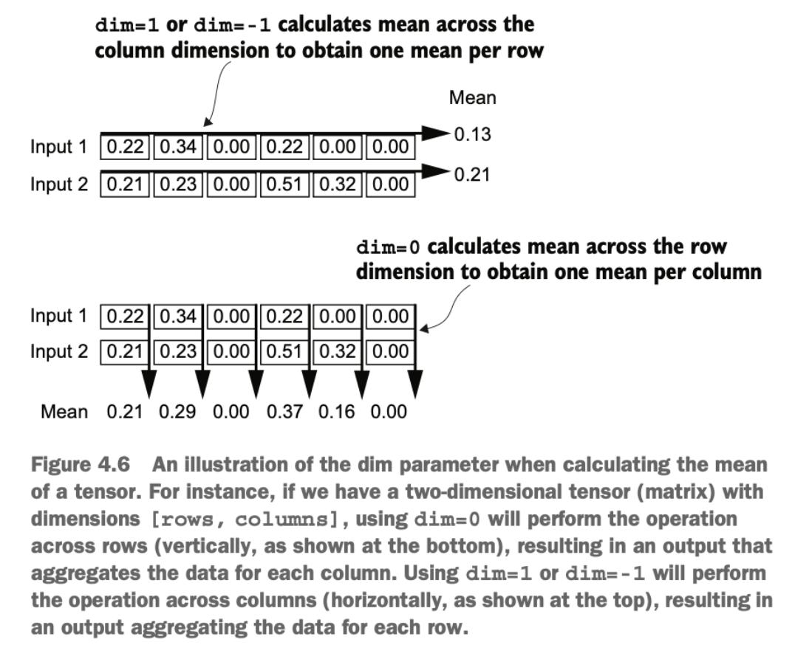
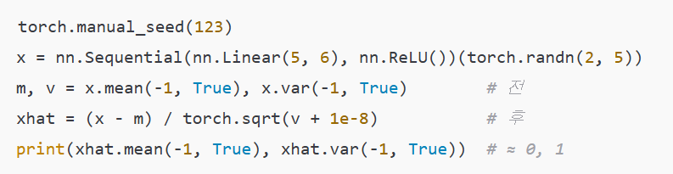
LN 계산 방법
dim=-1(임베딩 축) 기준으로 행(토큰)별 평균·산
keepdim=True로 브로드캐스팅 간단
정규화 전/후 통계 비교로 효과 확인
ReLU 이후 분포 왜곡 → LN으로 평균≈0/분산≈1 재정렬.
부동소수점 오차로 0에 매우 근접한 작은 수가 보일 수 있음(정상).

Slide 9
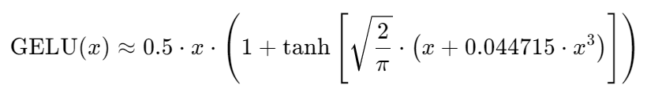
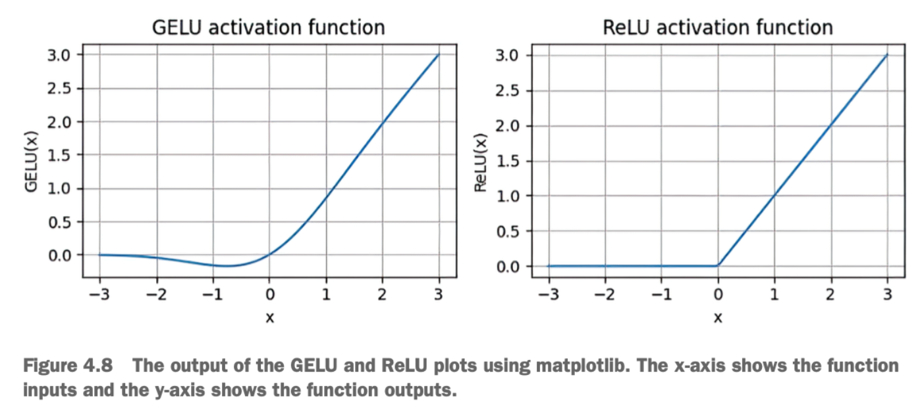
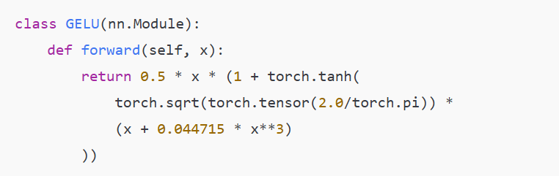
활성함수 (GELU)
ReLU → 단순하고 빠르지만 음수 입력 = 0, 죽은 뉴런 문제 발생
GELU(Gaussian Error Linear Unit):부드러운 비선형성, 음수에도 작은 기여도 유지
GPT-2 포함 대부분 LLM이 GELU 사용
Notes:
ReLU는 0에서 꺾임이 생겨 깊은 네트워크에서 gradient가 단절될 수 있음.
GELU는 모든 입력 구간에 기울기가 존재 → 매끄럽게 학습, 수렴 안정성 ↑.
GPT 계열은 근사식 GELU(위 수식) 사용 → 정확도와 속도 절충.
SwiGLU 등은 이후 파생형으로, gating을 추가한 더 복잡한 변형.

Slide 10
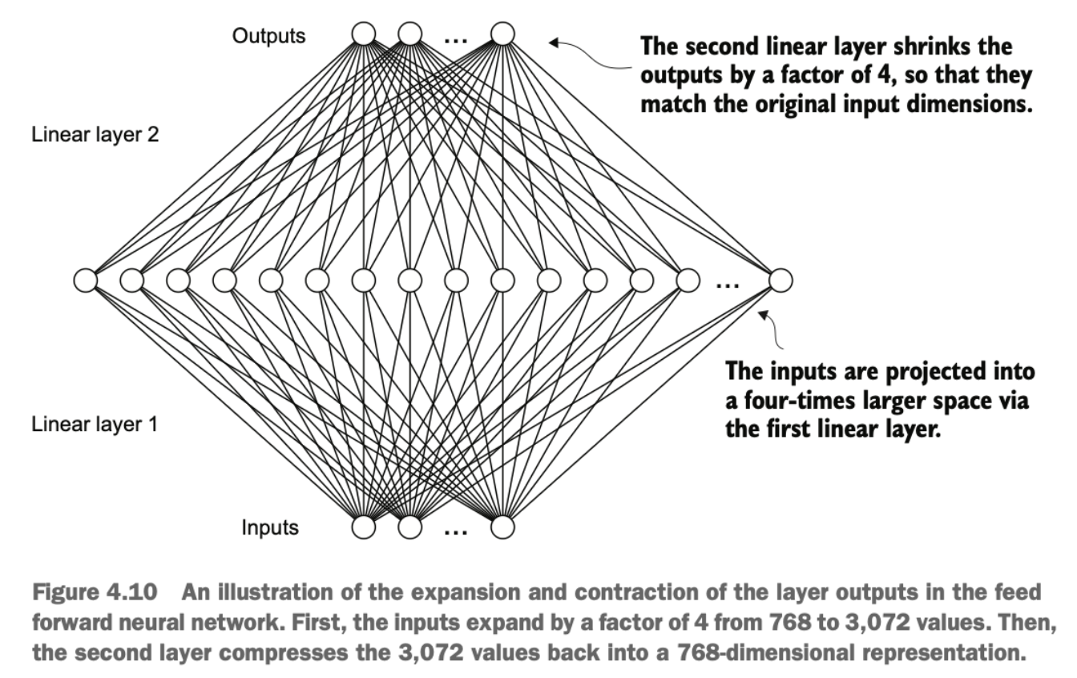
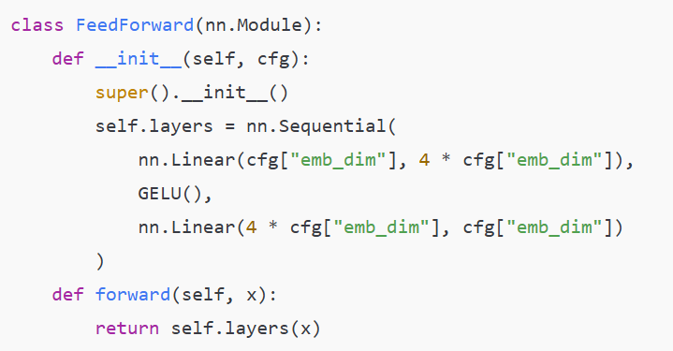
Feed-Forward Network
구조: Linear(확장) → GELU → Linear(축소)
입력·출력 차원 동일(768) / 내부는 4배 확장 (3072)
토큰별 독립 계산, 문맥 해석 이후 의미 변환 담당
Notes:
FFN은 트랜스포머 블록 내 “두 번째 경로”(어텐션 외 경로).
확장→GELU→축소 과정으로 풍부한 표현 공간 확보.
내부는 비선형 변환, 출력은 동일 차원 유지 → 잔차 연결과 호환성 확보.
실제 GPT-2 Small 기준: emb_dim=768 → 내부 3072차원 MLP.

Slide 11
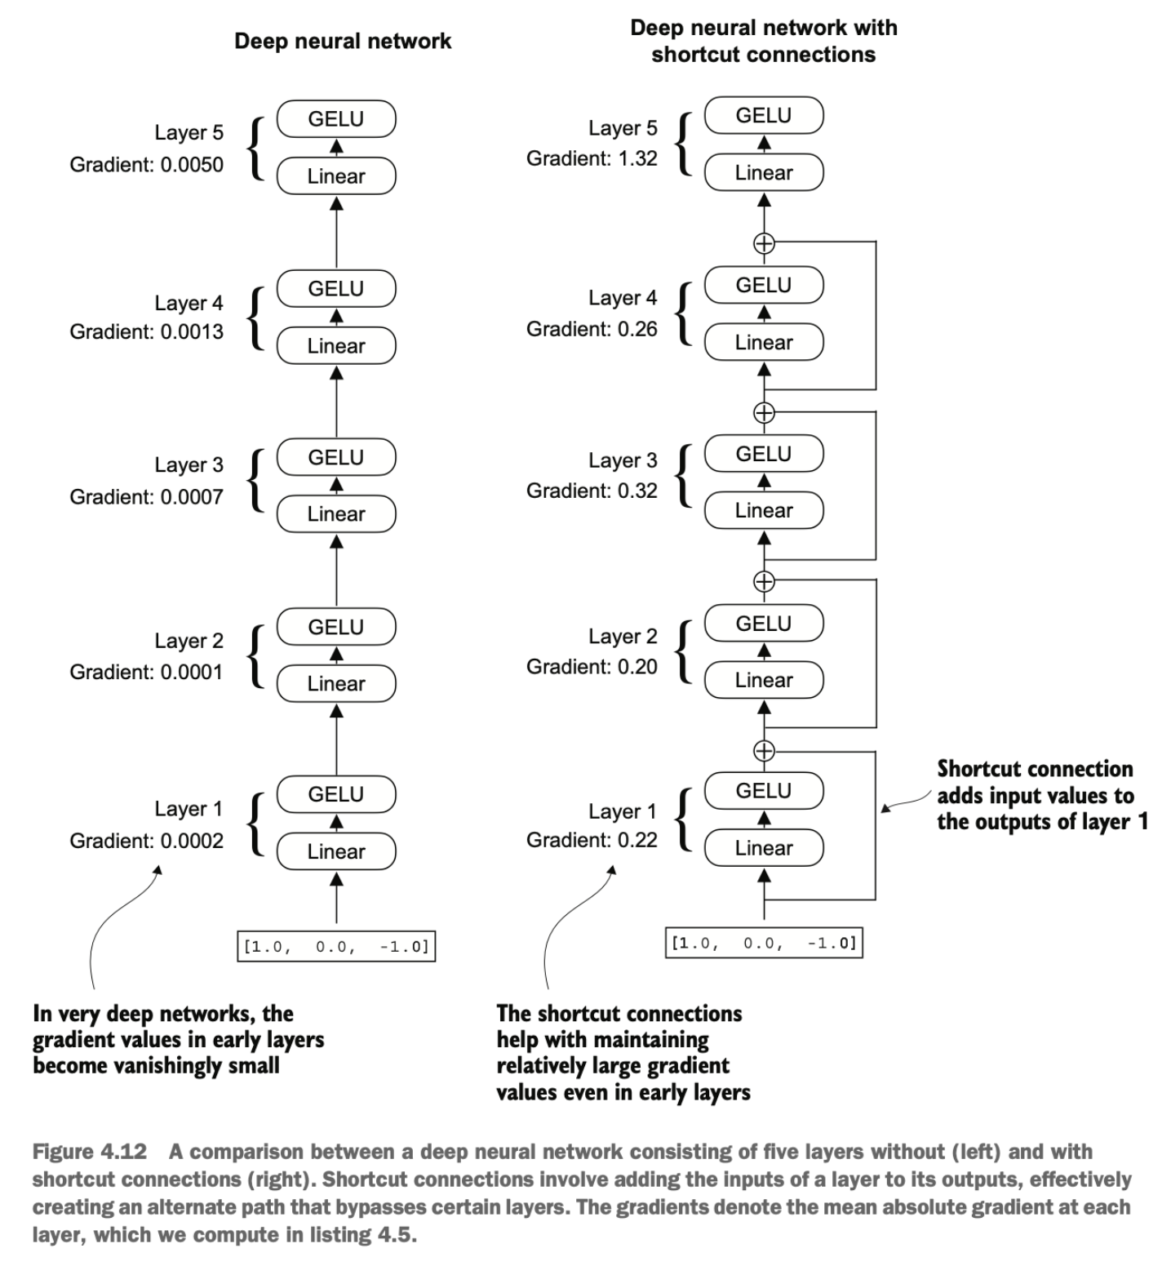
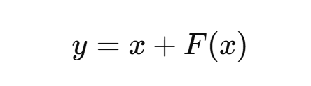
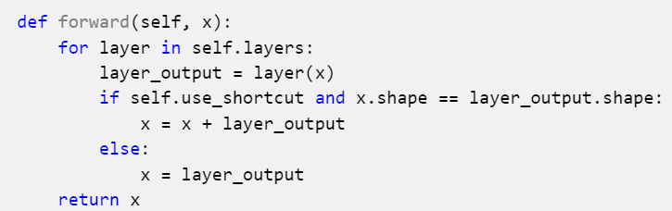
Skip Connection
기울기 소실(Vanishing Gradient) → 깊은 층의 학습 어려움
숏컷 연결: 입력을 출력에 더해 짧은 경로(Residual Path) 확보
기울기가 앞층까지 원활히 흐르게 하여 안정적 학습 가능
GPT·ResNet 등 대부분의 심층 모델 핵심 구조

Slide 12
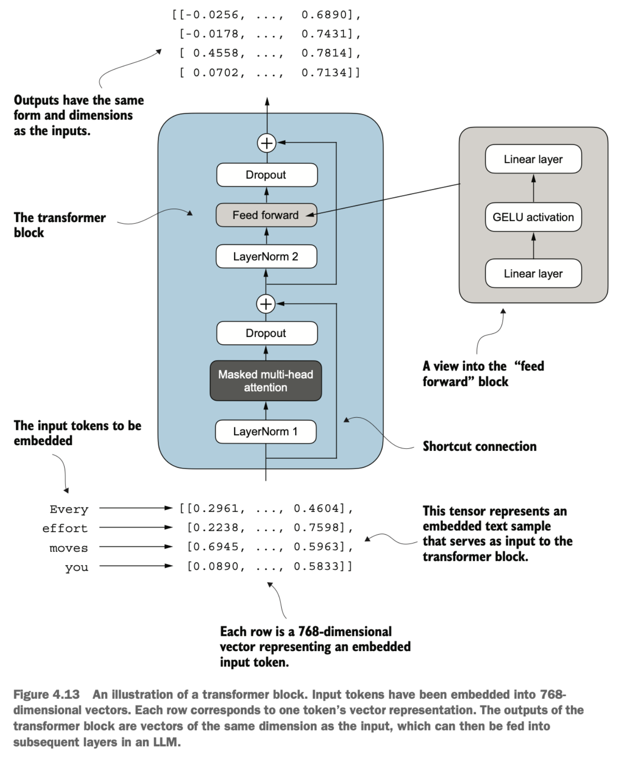
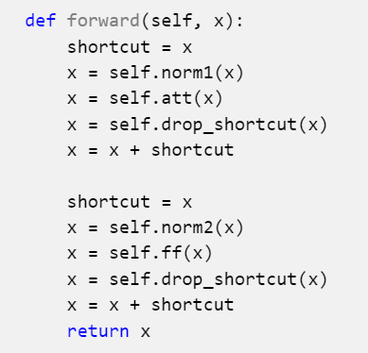
Transformer Block
GPT의 기본 단위: 어텐션 + 정규화 + 피드포워드 + 숏컷 연결
각 블록은 입력과 동일한 차원(768) 을 유지하며 정보만 변환
Pre-LayerNorm 구조 → 학습 안정성, 기울기 소실 완화
12개 블록 반복 → GPT-2 Small (약 1.24억 파라미터) 구성
Notes:
LayerNorm → Attention/FFN → Dropout → Residual 흐름이 GPT 블록의 표준 패턴.
어텐션은 문맥 정보를 통합하고, 피드포워드는 각 토큰을 독립적으로 변환.
입력과 출력의 shape([B, T, D])가 동일해 Stack 가능성이 높고, 모델이 깊어져도 안정적인 gradient flow 확보.
LLM 확장의 기반이 되는 모듈식 아키텍처 완성.

Slide 13
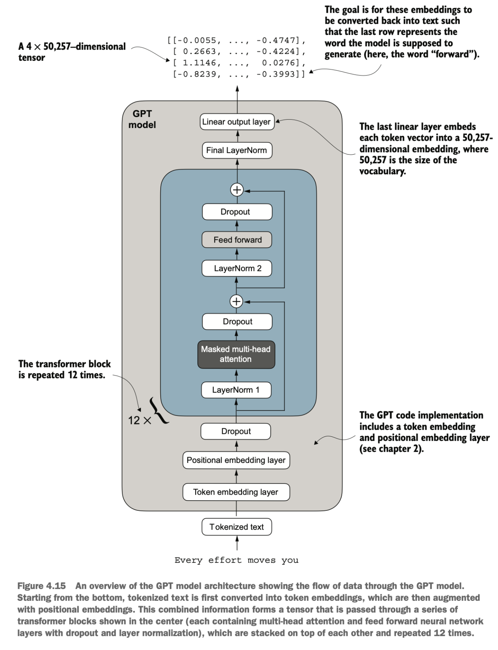
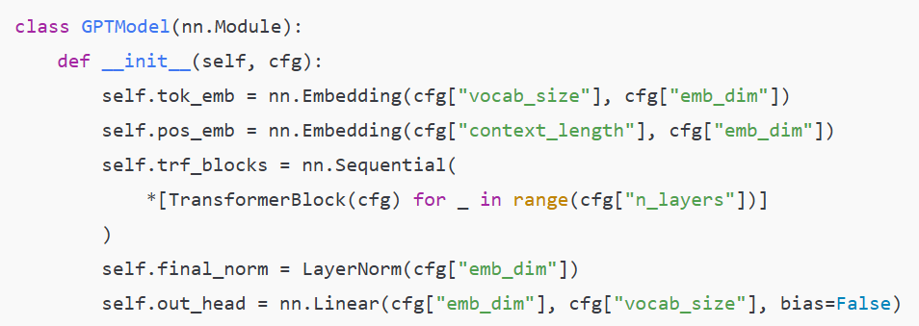
GPT 모델 전체 구조
GPT = 임베딩 → 트랜스포머 블록(n회 반복) → 정규화 → 출력층
GPT-2 Small: 12개 블록, 1억 2,400만 파라미터
각 블록은 입력/출력 차원(768) 유지 → Stack 가능 구조
출력층: 어휘 크기 50,257차원 로짓 생성
Notes:
입력 토큰 인덱스 → 토큰 임베딩 + 위치 임베딩 합성.
트랜스포머 블록 12회 반복으로 문맥 정보 누적.
최종 LayerNorm → 출력층(Linear)으로 다음 토큰 확률 분포 계산.
구조가 간결한 이유: 이미 TransformerBlock이 모든 세부 연산을 캡슐화.

Slide 14
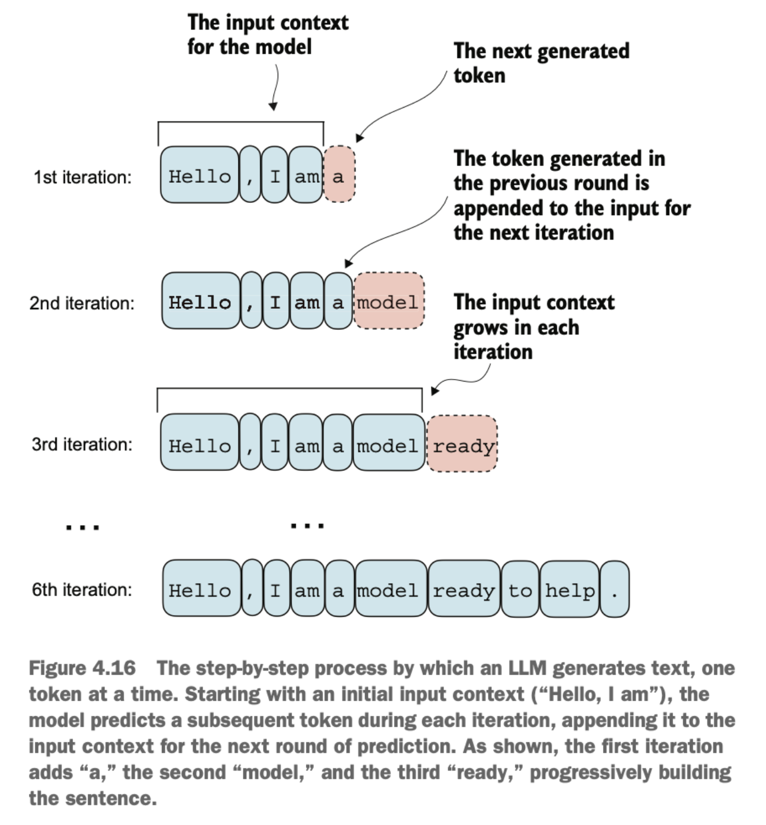
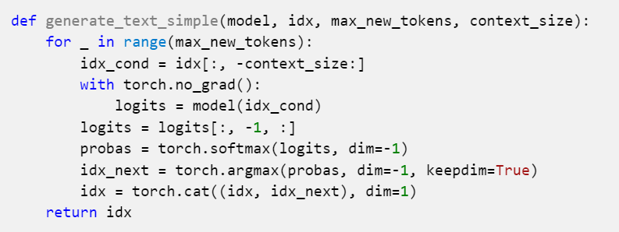
GPT 텍스트 생성
GPT는 이전 문맥(context) 을 보고 한 번에 하나의 토큰을 예측
매 스텝: logits → softmax → argmax 로 다음 토큰 선택
생성된 토큰을 입력에 덧붙여 반복 → 문장 완성 (Greedy Decoding)
학습 전 모델은 무작위 출력을 내지만, 구조는 완전한 LLM 생성 루프

Slide 15
정리
안정적인 학습 기반: 레이어 정규화로 각 층의 출력을 안정시키고, 숏컷 연결을 통해 깊은 신경망의 그래디언트 소실 문제를 완화합니다.
핵심 구성 요소: GPT 모델은 '멀티헤드 어텐션'과 GELU 활성화 함수를 사용한 '피드포워드 네트워크'를 결합한 트랜스포머 블록을 반복적으로 쌓아 만듭니다.
텍스트 생성 원리: 주어진 문맥을 바탕으로 다음에 올 단어(토큰)를 순차적으로 예측하는 방식으로 문장을 생성합니다.
학습의 중요성: 무작위 가중치를 가진 초기 모델은 의미 없는 텍스트를 생성하므로, 일관성 있는 문장을 만들기 위해서는 대규모 데이터셋을 통한 모델 학습이 필수적입니다.

